Slide 1
МОУ «Косланская СОШ», Удорский район, Республика Коми
Презентация к сценарию урока в 5 классе по теме «Воздух как составная часть природной среды»,
по программе УМК 5 класс "Природоведение",
автор А.Е. Андреева
Иевлева
Светлана Геннадьевна,
учитель биологии
2014 год

Slide 2
(просмотр видеофильма)

Slide 3
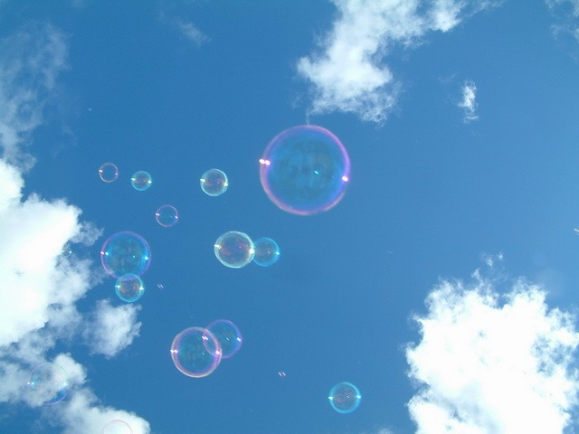
Воздух, как составная
часть природной среды

Slide 4
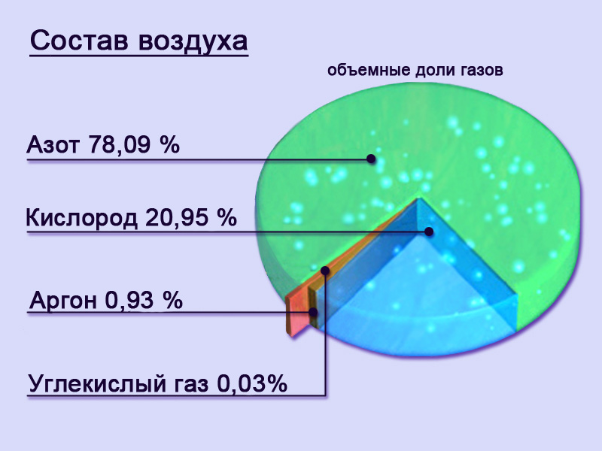

Slide 5
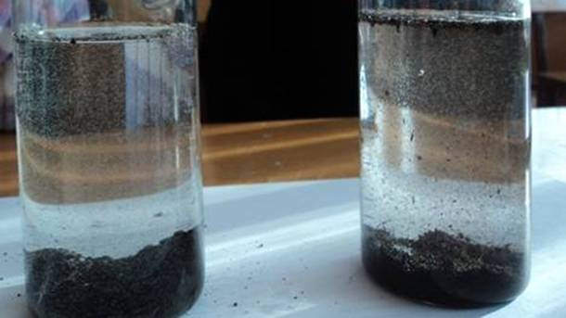
Как доказать наличие воздуха в почве?
Прочитайте текст учебника на стр. 152

Slide 6
Воздух в почве представляет собой смесь газов
Рис.125 (учебник)

Slide 7
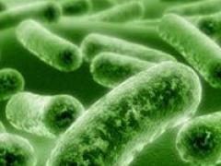
Задание № 40
Какие организмы помогают растениям усваивать азот, содержащийся в почвенном воздухе?

Slide 8
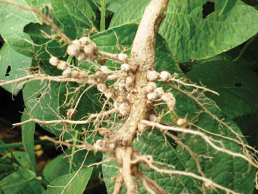
Клубеньковые бактерии на корнях бобовых растений
(горох, бобы, фасоль, люпин)

Slide 9
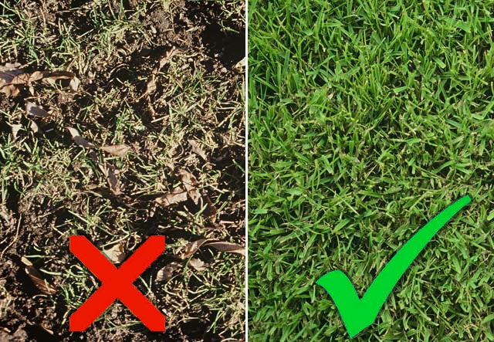
Каково значение кислорода в почве?
Прочитайте учебник на стр. 153 и выполните задание №40 (3).

Slide 10
Почему в почвенном воздухе много углекислого газа?
Прочитайте текст на стр.154, выполните задание №41.
Содержание углекислого газа
В воздухе
В почве
0,03%
10-20%

Slide 11
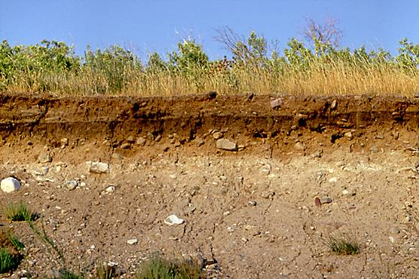
Домашнее задание
Задание № ________ в рабочей тетради. Прочитать параграф 41.

Slide 12
Источники:
http://ucheba-legko.ru/lections/viewlection/biologiya/6_klass/jizn_rasteniy/lec_klubenkovyie_bakterii
http://www.myfielder.ru/viewtopic.php?f=21&t=601&start=320
http://exp.idk.ru/wp-content/uploads/2012/05/Почва.jpg

